Slide 1
Notes:
Esta plantilla se debe usar como archivo de inicio para presentaciones externas de la Contaduría General de la nación. En formato presentación en pantalla 16:10
Nota
Use la sección Notas para las notas de entrega o para proporcionar detalles adicionales al público. Vea las notas en la vista Presentación durante la presentación.
Tenga en cuenta el tamaño de la fuente (es importante para la accesibilidad, visibilidad, grabación en vídeo y producción en línea)
Colores coordinados
Preste especial atención a los gráficos, diagramas y cuadros de texto.
Tenga en cuenta que los asistentes imprimirán en blanco y negro o escala de grises. Ejecute una prueba de impresión para asegurarse de que los colores son los correctos cuando se imprime en blanco y negro puros y escala de grises.
Gráficos y tablas
En breve: si es posible, use colores y estilos uniformes y que no distraigan.
Etiquete todos los gráficos y tablas y no olvide colocar la fuente de donde se toman las imágenes o los gráficos (Derechos de autor)

Slide 2


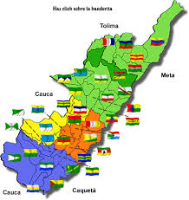



H U I L A

Slide 3



“El Contador del futuro”

Slide 4

“CUIDADO DE LAS CUENTAS... CUSTODIA DE LA HONRADEZ”
“Cura rationun … Custodia probitatis ”

Slide 5

CONVERGENCIA CONTABLE PÚBLICA Y
CONTROL INTERNO CONTABLE

Slide 6



Estrategia de Convergencia a Normas Internacionales de
Contabilidad del Sector Público - NICSP y NIIF
Una Realidad

Slide 7

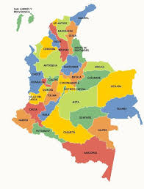

República unitaria de América situada en la región noroccidental de América del Sur. Es un estado social y democrático cuya forma de gobierno es presidencialista. Organizada políticamente en 32 departamentos y un distrito capital Bogotá D.C.
Cuarta nación en extensión territorial de América del Sur y, con alrededor de 48 millones de habitantes, tercera en población de América Latina. Tercera nación del mundo con mayor cantidad de hispanohablantes. Posee una población multicultural, en regiones y razas.
Población en su mayoría, resultado del mestizaje entre europeos, indígenas y africanos, con minorías de indígenas y afrodescendientes.
Con una superficie de 2.129.748 km², de los cuales 1.141.748 km² corresponden a su territorio continental y los restantes 988.000 km² a su extensión marítima.

Slide 8
G E R E N C I A Y
C O N T A B I L I D A D P Ú B L I C A
GENERADORA DE VALOR PARA UN PAÍS DE
BUENAS PRÁCTICAS DE GOBIERNO.
Contabilidad para el Buen Gobierno de las organizaciones adecuación de la Contabilidad Pública a un nuevo concepto de Rendición de Cuentas (“Accountability”).
A partir de experiencia, en qué consiste “La Nueva Gerencia Pública” ? (New Public Management)
La “Nueva Gerencia Pública” intenta trasladar la cultura de orientación de los resultados a las organizaciones del sector público mediante la introducción de algunas reformas estructurales en la gestión.

Slide 9


BUEN GOBIERNO
TAMBIÉN ES:
de las cuentas públicas
más que un VALOR…un BENEFICIO en términos de:
VISIBILIDAD
TOMA DE DECISIONES
CONTROL
LENGUAJE DE LOS GOBIERNOS

Slide 10

¿Por qué las cuentas PÚBLICAS SON PÚBLICAS ?

Slide 11
Transparencia y E.E.E. en la Gestión de las Entidades Públicas
Claves para una buena gestión pública
Eficiencia
Eficacia
Efectividad
Transparencia
Introducción de nuevos conceptos y técnicas, como el benchmarking y las buenas prácticas.
Situar en primer término otros valores diferentes a los mecanismos de mercado, ligados a la calidad.
Importancia fundamental de la comparación de prácticas, políticas y actuaciones
Consideración de todos los stakeholders: instituciones, ciudadanos, terceros.
Información completa, clara, oportuna y fácilmente accesible (Internet).
Fuente: Vicente Montesinos

Slide 12
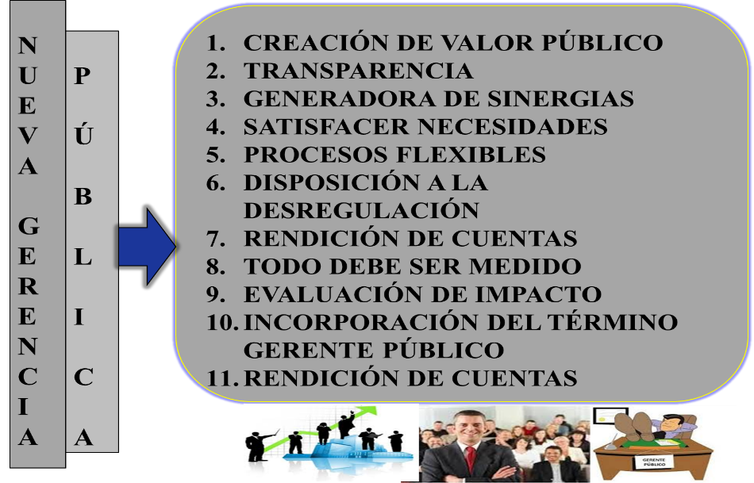

Slide 13


Slide 14

Estados Contables Consolidados
NIVEL NACIONAL
NIVEL TERRITORIAL
SECTOR PÚBLICO
A 31 de diciembre 2015

Slide 17
NIC/NIIF
NICSP
Normas Internacionales de Información Financiera
Normas Internacionales de Contabilidad Pública
IFAC
IASC - IASB
Mercados Financieros Globales
Organismos Financieros Globales
Entidades de Gobierno y Sector Público
La Contabilidad Pública, debe ser el “lenguaje común de los gobiernos”
La Contabilidad, “lenguaje común de los negocios”
PROCESO DE CONVERGENCIA
Fuente: Adaptado de Vicente Montesinos

Slide 18
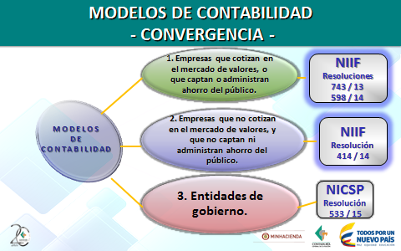

Slide 19
MODELO DE CONTABILIDAD PARA EMPRESAS QUE COTIZAN EN EL MERCADO DE VALORES (RESOLUCIÓNES 743/13, 598/14)
2013
2014
2015
PERÍODO DE PREPARACIÓN OBLIGATORIA
PERÍODO DE TRANSICIÓN
PERÍODO DE APLICACIÓN
1. Para efectos legales, aplicación del PGCP, MP y DC y, simultáneamente se debe preparar información con base en el nuevo marco normativo.
2. Enero 1: Preparación del estado de situación financiera de apertura.
Para todos los efectos, aplicación del nuevo marco normativo anexo del Decreto 2784 de 2012 a partir del 1 de enero.
Actividades de preparación para aplicar el marco normativo anexo del Decreto 2784 de 2012.

Slide 20

MODELO DE CONTABILIDAD PARA EMPRESAS QUE NO COTIZAN EN EL MERCADO DE VALORES, Y QUE NO CAPTAN NI ADMINISTRAN AHORRO DEL PÚBLICO (RESOLUCIÓN 414/14)
2014
2015
2016
MARCO
NORMARIVO
PERÍODO DE PREPARACIÓN OBLIGATORIA
PERÍODO DE TRANSICIÓN
PERÍODO DE APLICACIÓN
Para efectos legales, aplicación del PGCP, MP y DC y, simultáneamente se debe preparar información con base en el nuevo marco normativo.
2. Enero 1: Preparación del estado de situación financiera de apertura.
Actividades de preparación para aplicar el nuevo marco normativo a partir de las NIIF
Para todos los efectos, aplicación del nuevo marco normativo a partir de las NIIF.

Slide 21
CRONOGRAMA PARA ENTIDADES DE GOBIERNO
2015 y 2017
2 0 1 8
PERÍODO DE PREPARACIÓN OBLIGATORIA
PERÍODO DE APLICACION
Actividades de preparación para la elaboración del balance de apertura y para la a aplicación del nuevo marco normativo.
Enero 1: Preparación del estado de situación financiera de apertura.
Aplicación del marco normativo.

Slide 22
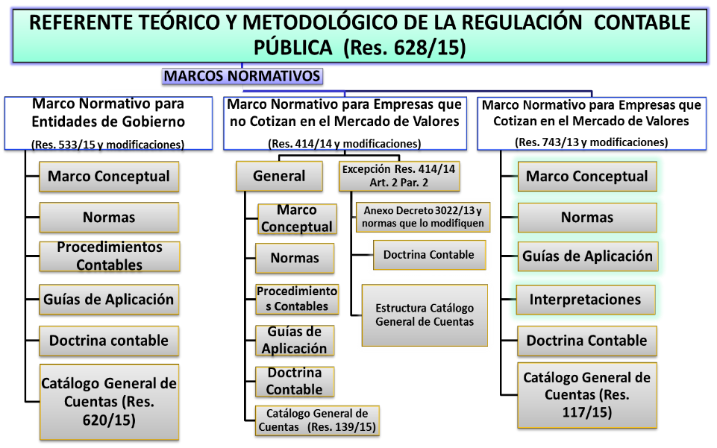

Slide 23
EVALUACIÓN DEL CONTROL INTERNO CONTABLE

Slide 24


CONTROL INTERNO
RESPONSABILIDAD Y COMPROMISO DE TODOS Y PARA … T O D O S

Slide 25
Nivel Nacional
Entidades Reportantes y Omisas

Slide 26
Calificación Promedio por Criterio de Control Interno Contable 2015
RANGOS DE INTERPRETACIÓN DE LOS RESULTADOS OBTENIDOS
Criterio | Rango
Adecuado | 4,0 - 5,0 (No incluye el 4,0)
Satisfactorio | 3,0 - 4,0 (No incluye el 3,0)
Deficiente | 2,0 - 3,0 (No incluye el 2,0)
Inadecuado | 1,0 - 2,0
* Solo una entidad tuvo calificación promedio Deficiente: Instituto Nacional Penitenciario y Carcelario.
Ninguna entidad del Nivel Nacional tuvo una calificación promedio Inadecuado.
Notes:
Este slide se debe usar para imágenes
Secciones
Para agregar secciones, haga clic con el botón secundario del mouse en una diapositiva. Las secciones le pueden ayudar a organizar las diapositivas o a facilitar la colaboración entre varios conferencistas o temas.
Notas
Use la sección Notas para las notas de entrega o para proporcionar detalles adicionales al público. Vea las notas en la vista Presentación durante la presentación.
Tenga en cuenta el tamaño de la fuente (es importante para la accesibilidad, visibilidad, grabación en vídeo y producción en línea)
Colores coordinados
Preste especial atención a los gráficos, diagramas y cuadros de texto.
Tenga en cuenta que los asistentes imprimirán en blanco y negro o escala de grises. Ejecute una prueba de impresión para asegurarse de que los colores son los correctos cuando se imprime en blanco y negro puros y escala de grises.
Derechos de autor
Digite la fuente de donde toma la imagen

Slide 27
Nivel Territorial CIC
Entidades Reportantes y Omisas

Slide 28
Nivel Territorial CIC
Calificación Promedio por Criterio de Control Interno Contable 2015
Notes:
Este slide se debe usar para imágenes
Secciones
Para agregar secciones, haga clic con el botón secundario del mouse en una diapositiva. Las secciones le pueden ayudar a organizar las diapositivas o a facilitar la colaboración entre varios conferencistas o temas.
Notas
Use la sección Notas para las notas de entrega o para proporcionar detalles adicionales al público. Vea las notas en la vista Presentación durante la presentación.
Tenga en cuenta el tamaño de la fuente (es importante para la accesibilidad, visibilidad, grabación en vídeo y producción en línea)
Colores coordinados
Preste especial atención a los gráficos, diagramas y cuadros de texto.
Tenga en cuenta que los asistentes imprimirán en blanco y negro o escala de grises. Ejecute una prueba de impresión para asegurarse de que los colores son los correctos cuando se imprime en blanco y negro puros y escala de grises.
Derechos de autor
Digite la fuente de donde toma la imagen

Slide 29
Número de Entidades Omisas por Departamento del Nivel Territorial a
31/ 12 / 2015

Slide 30
Calificación Gobernaciones
Control Interno Contable 2015

Slide 31
Calificación Promedio Capitales Departamento
Control Interno Contable 2015

Slide 32
Calificación Promedio por Categorías de Municipios
Control Interno Contable 2015

Slide 33
2007
Resoluciones: 354 /2007 Adopta el RCP. 355 /2007: Adopta el PGCP. 356 / 2007 Adopta el Manual de Procedimientos
Resolución 357 /2008. Por la cual se adopta el procedimiento de control interno contable y de reporte del informe anual de evaluación a la Contaduría General de la Nación.
2008
2009
Expedición Ley 1314. Convergencia hacia Normas Internacionales.
2015
Empresas Emisoras de Valores, o que Captan o Administran Ahorro del Público.
Res 743 del 23-12-2013
Desarrollo de la Estrategia de Convergencia hacia Normas Internacionales NIIF - NICSP.
Se definen 3 Modelos de Contabilidad Pública
2010-2013
2. Empresas no Emisoras de Valores, o que no Captan o Administran Ahorro del Público.
Res 414 del 18-09-2014
2016
3. Entidades de Gobierno.
Res 533 de 08-10-2015
2017

Slide 34
TRABAJOS CONJUNTOS DAFP - CGN.
SOCIALIZACIÓN PROYECTO MODIFICACIÓN RESOLUCIÓN 357/ 2008:
MIEMBROS CONSEJO ASESOR DEL GOBIERNO NACIONAL EN MATERIA DE CONTROL INTERNO
CONTRALORÍA GENERAL DE LA REPÚBLICA
CICI NACIONAL. CICI REGIONALES
REGULADOS
PÁGINA WEB CGN
20142015
CONSOLIDACIÓN RECOMENDACIONES AL PROYECTO
EXPEDICIÓN RESOLUCIÓN 193 / 2016
Deroga 357 / 2008
2016

Slide 35
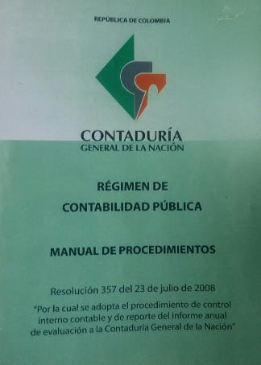

Resolución 357 de 2008
Resolución 193 de 2016

Slide 36

Resolución 193 de 2016
“Este Procedimiento orienta a los responsables de la información financiera de las entidades en la realización de las gestiones administrativas necesarias para garantizar la producción de información financiera que cumpla con las características fundamentales de relevancia y representación fiel a que se refieren los marcos conceptuales de los marcos normativos incorporados en el Régimen de Contabilidad Pública.”

Slide 37
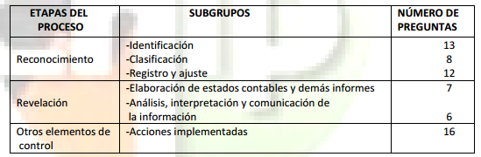
Evaluación de Control Interno Contable (Res 357)
FORMULARIO:
CGN2007_CONTROL_INTERNO_CONTABLE
CONFORMADO:
3 etapas del proceso contable, 9 subgrupos y 62 preguntas
Calificación del Sistema
Calificación por Etapa
Promedio por Actividad
Observaciones
Calificación Actividad

Slide 38
ETAPAS DEL PROCESO CONTABLE
MEDICIÓN POSTERIOR
RECONOCIMIENTO
REVELACIÓN
Identificación
Evaluación
Presentación Estados Financieros
Clasificación
Registro Ajustes
Medición Inicial
Presentación Notas Estados Financieros
Registro

Slide 39
RANGOS DE LA CALIFICACIÓN
Resolución 357 de 2008
Resolución 193 de 2016
RANGOS DE INTERPRETACIÓN DE LOS RESULTADOS OBTENIDOS
CRITERIO |  | RANGO
Adecuado |  | 4,0 - 5,0 (No incluye el 4,0)
Satisfactorio |  | 3,0 - 4,0 (No incluye el 3,0)
Deficiente |  | 2,0 - 3,0 (No incluye el 2,0)
Inadecuado |  | 1,0 - 2,0
RANGO DE CALIFICACIÓN
CALIFICACIÓN CUALITATIVA
1.0 <CALIFICACIÓN < 3.0
DEFICIENTE
3.0 <CALIFICACIÓN < 4.0
ADECUADO
4.0 <CALIFICACIÓN < 5.0
EFICIENTE

Slide 40
Valoración Cuantitativa CIC
Existencia y Efectividad de Controles
32 CRITERIOS DE GESTIÓN
EXISTENCIA
EFECTIVIDAD
RESPUESTA
VALOR
RESPUESTA
VALOR
SI
PARCIAL
NO
0,3
0,18
0,06
SI
PARCIAL
NO
0,7
0,42
0,14

Slide 41

Evaluación de Control Interno Interno
Formulario: CGN2016_EVALUACION_CONTROL_INTERNO_CONTABLE
Conformado: 105 preguntas (32 Existencia y 73 Efectividad)
Elementos del Marco Normativo
A. Políticas Contables
B. Etapas del Proceso Contable
B.1 Reconocimiento
B.2 Medición Posterior
B.3 Revisión
C. Rendición de Cuentas e Información a Partes Interesadas
D. Gestión del Riesgo Contable
2. Valoración Cualitativa
Fortalezas
Debilidades
Avances y Mejoras
Recomendaciones

Slide 42
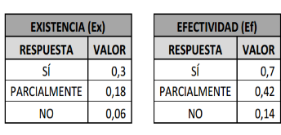
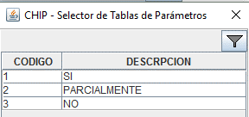
Evaluación de Control Interno Contable
Columnas en el aplicativo CHIP -Local
Calificación
Observaciones
Promedio por Criterio
Calificación Total
Podrá indicar o describir los criterios aplicados para efectos de asignar la calificación o mencionar los documentos o papeles de trabajo que soportan la calificación
Operación que realiza el sistema CHIP-Local en la validación.
Realiza el promedio de cada uno de los 32 criterios.
El sistema dividirá la sumatoria de todos los puntajes obtenidos entre el total de criterios para evaluar la efectividad y existencia.
El % obtenido se multiplicara por cinco.

Slide 43
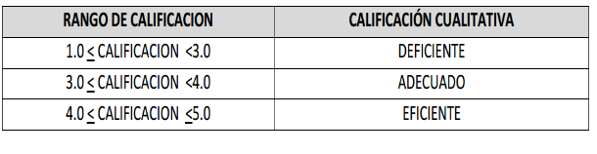
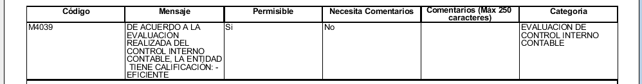
Evaluación de Control Interno Contable
Calificación

Slide 44
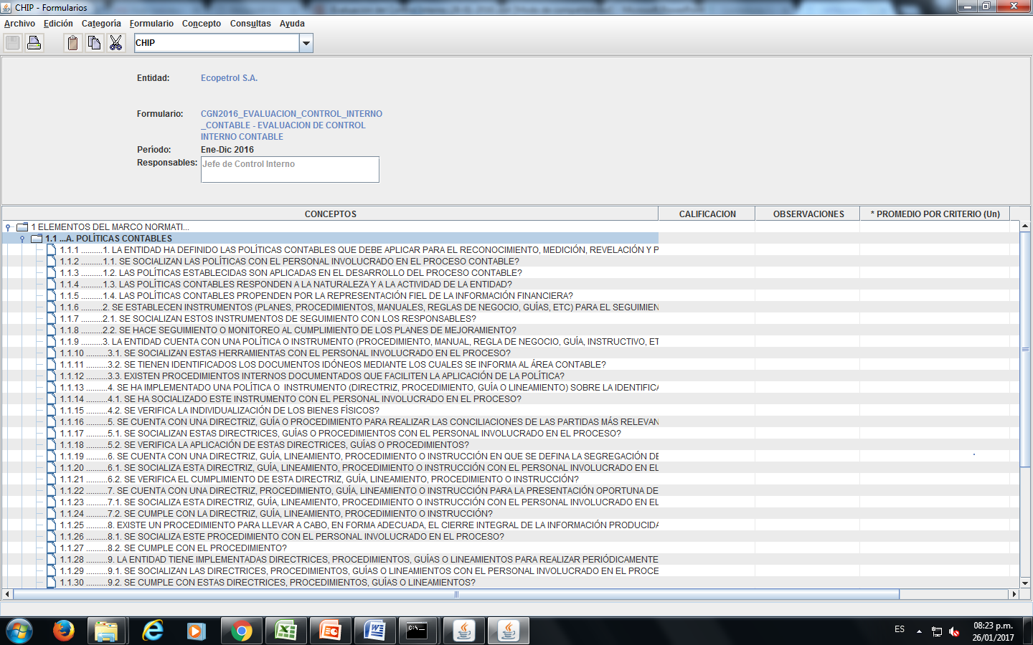
Para tener en cuenta …

Slide 45
CRONOGRAMA DE APLICACIÓN
Resolución CGN No. 193 de 2016
TIPO
ENTIDAD
RESOLUCIÓN
FECHA
PRESENTACIÓN INFORME ANUAL (28/02)
DESDE
Primer informe
Empresas
743/2013
Publicación
31/12/2016
2017
Empresas
414/2014
Publicación
31/12/2016
2017
Gobierno
533/2015
01/01/2017
31/12/2017
2018
Emp. SGSSS
663/2015
01/01/2017
31/12/2017
2018
Resolución
706/2016
Resolución
043/2017

Slide 46




Slide 47


1
O
DE MARZO
DIA DEL CONTADOR
2017

Slide 48
Notes:
Este slide finaliza la presentación, SOLO digitar el correo a quien deben contactar

